Slide 1
光学
光的相干性，杨氏双缝，菲涅尔双平面镜，
洛埃镜，光程和光程差，薄膜干涉，
劈尖干涉，牛顿环，迈克尔逊干涉仪
光的干涉：
光的衍射：
光的偏振：
单缝衍射，光学仪器的分辨本领，
光栅衍射，X射线衍射
光的偏振；马吕斯定律；布儒斯特定律；
光的双折射

Slide 2
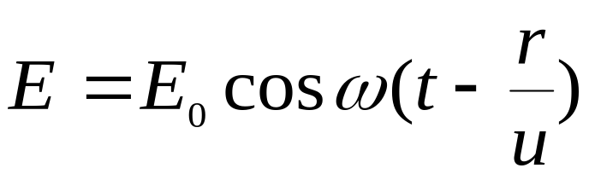
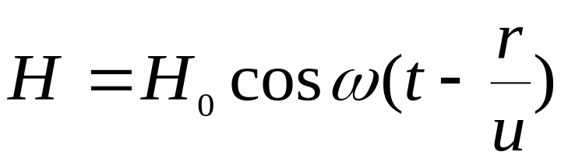
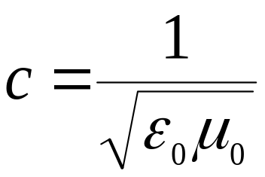
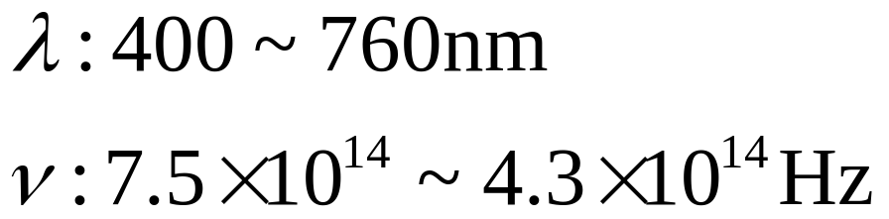

光是一种电磁波
平面电磁波方程
真空中的光速
可见光的范围

Slide 3
相干光的产生
光 的 干 涉
1、波阵面分割法
杨氏双缝、菲涅尔双面镜、洛埃镜
2、振幅分割法
平行平面膜、劈尖、牛顿环、迈克尔逊干涉仪

Slide 4













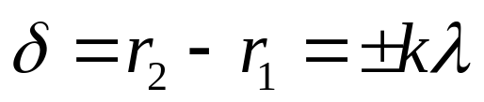

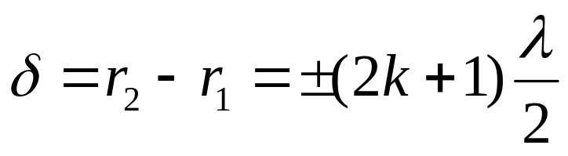
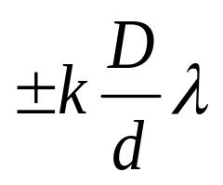


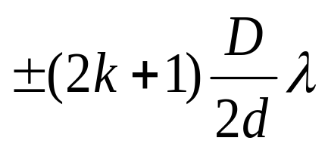
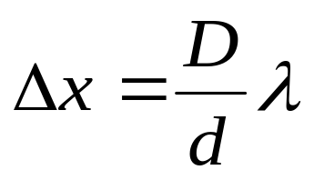
p
杨氏双缝
加强
减弱
明纹
暗纹

Slide 5
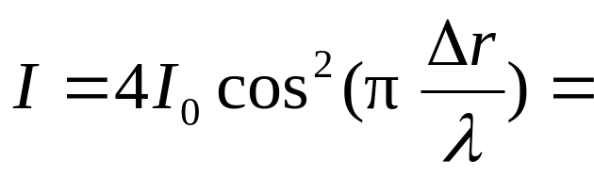



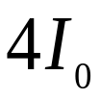











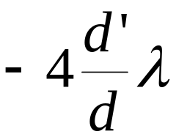
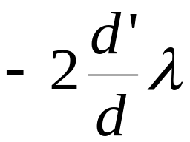
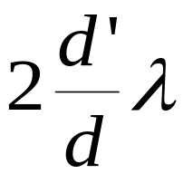
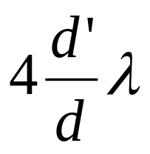

光 强 分 布 图
0,1,2,3, 等明条纹

Slide 6
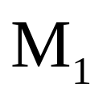






双 镜
P

Slide 7



洛埃镜：证实了半波损失的存在
P
L
M
半波损失

Slide 8
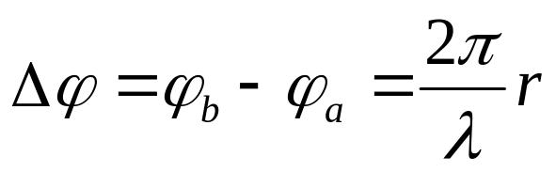
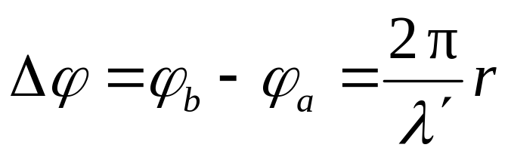
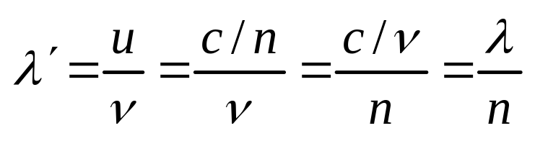
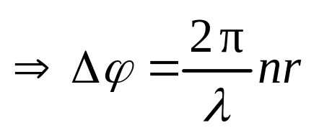
光 程
一、光程
为方便计算光经过不同介质时引起的相差，引入光程的概念。
a
λ
b
真空中：
·
·
r
λ — 真空中波长
a
λ′
n
介质中：
b
·
·
r
介质
λ′ — 介质中波长

Slide 9

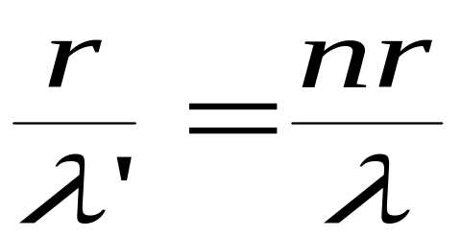

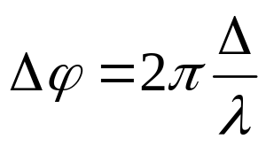
1. 光程: 媒质折射率与光的几何路程之积 L =
物理意义：光程就是光在媒质中通过的几何路程 , 按波（的个）数相等折合到真空中的路程.
媒质中的波数
真空的波数
把媒质中的路程折算到真空中的光程, 便于计算相位差
这表明，光在介质中传播路程r和在真空中传播路程nr引起的相位差相同。我们称nr为介质中与路程r相应的光程。

Slide 10
二、透镜不产生附加光程差
在干涉和衍射装置中经常要用到透镜，光线经过透镜后并不附加光程差。
A
a
焦点 F、F′ 都是亮点，说明各光线在此同相叠加。而 A、B、C 或 a、b、c都在同相面上。说明 A→F，B→F，C→F或 A→F′，B→F′，C→F′各光线等光程。
B
b
F
·
C
c
a
F′
A
·
b
B
F
c
C
a
物点到象点（亮点）各光线之间的光程差为零。
S
b
S ′
·
·
c

Slide 11
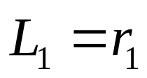
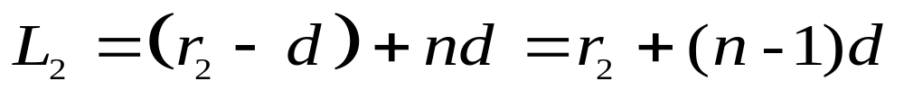
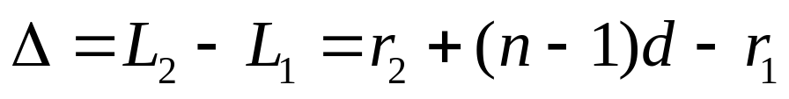
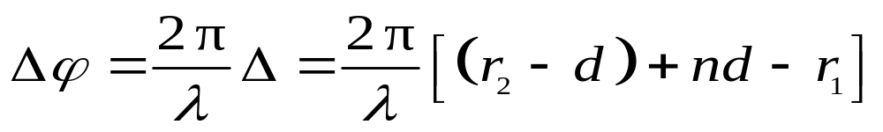
两束光在P点的相位差
例如
·
p
r₁
S₁
n
r₂
S₂
d

Slide 12
在双缝后面放介质片：
在上面缝后放介质片，条纹向上移动；在下面缝后放介质片，条纹向下移动。

Slide 13
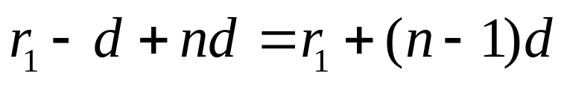



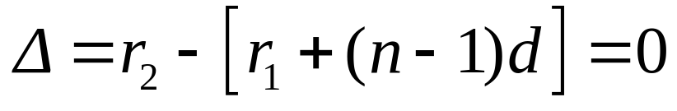

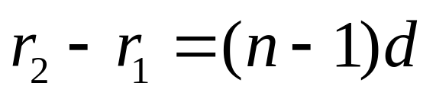
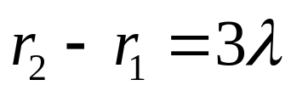
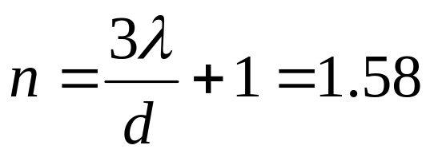
例题：在双缝实验中，入射光波长550nm，用一厚 2.85×10^{－4}cm的透明薄片盖着S₁缝，结果中央明纹移到原来第三级明纹处，求透明薄片的折射率。
解：加透明薄片后，①光路的光程为
P
①
P点是中央明纹，两光路的光程差应等于0
②
S
d
O
D
不加透明薄片时，在P点处有：
由以上两式可得：

Slide 14

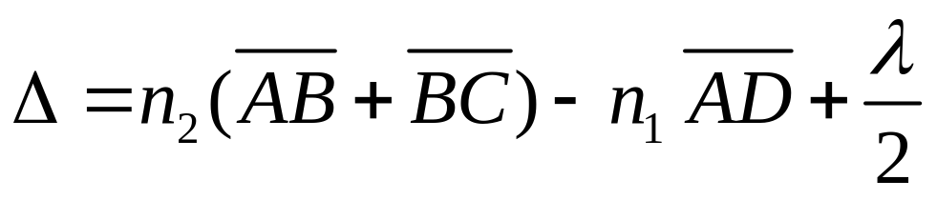
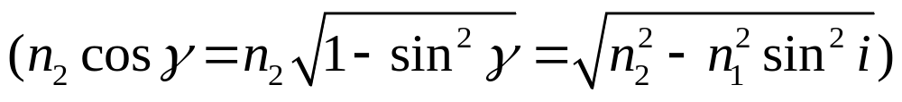
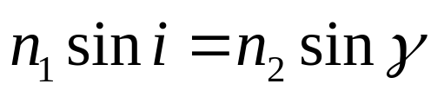
分振幅法产生光的干涉
一、平行平面膜
r_{环}
o
P
i
i
f
点光源 S
·
L
S
1
光束1、2在屏上的光程差：
i
i
2
·
n₁
·
D
·
n₂> n₁
A
C
d
γ
·
n₁
B
i —入射角,γ—折射角

Slide 15
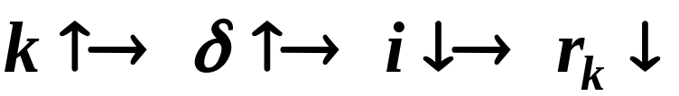
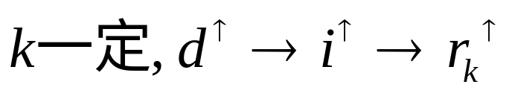
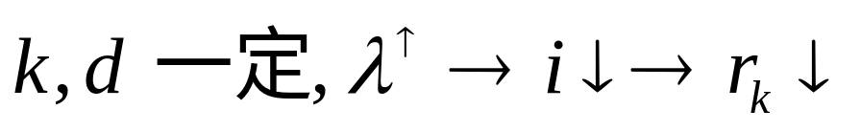
干涉条纹特点:
等倾条纹：倾角 i 相同的光线对应同一条干涉条纹
一系列同心圆环，内疏外密
r_{环} = f tan i
条纹级次分布: d 一定时，
（中心级次高）
膜厚变化时,条纹的移动：
（厚度增加，中心冒出条纹，条纹扩大）
波长对条纹的影响:
（同一级次，红色圆环在内侧）

Slide 16
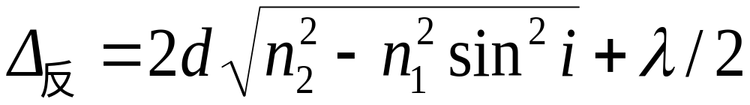

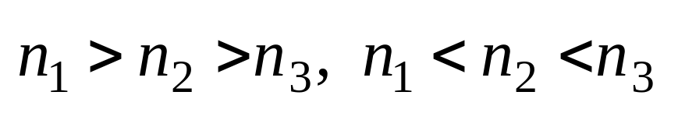

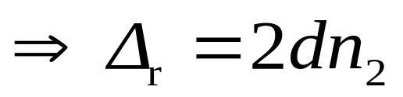

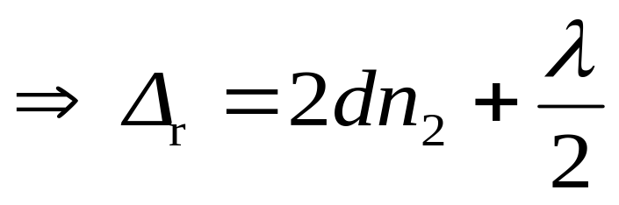
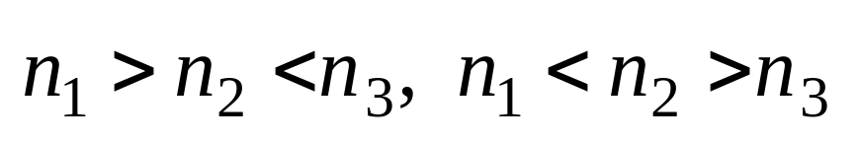
1）不考虑半波损失
2）要考虑半波损失
有无半波损失要根据具体情况来定！

Slide 17
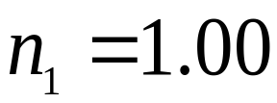
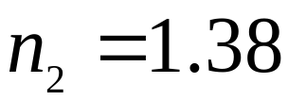

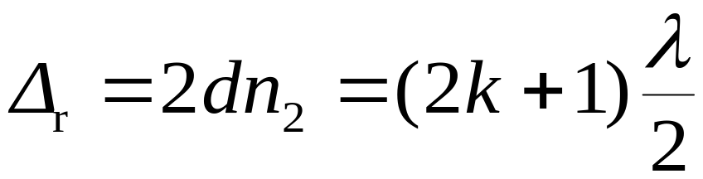



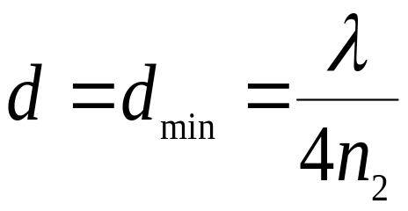
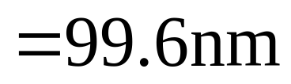
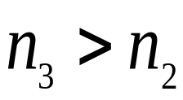
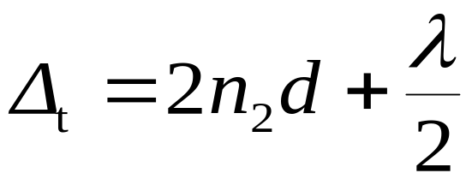
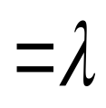
增透膜和增反膜
利用薄膜干涉可以提高光学器件的透光率 .
例 为了增加透射率 , 求氟化镁膜的最小厚度.
已知 空气
,氟化镁 ,
2
3
解
减弱
取
玻璃
氟化镁为增透膜
则
（增强）

Slide 18












二、劈尖干涉
S
M
劈尖角
明纹
暗纹

Slide 19










1、条纹
相邻明纹
讨论
1）劈尖处
为暗纹.
（明纹）
明纹
明纹
明纹
劈尖干涉
（暗纹）

Slide 20


三、牛顿环
由一块平板玻璃和一平凸透镜组成
1 2
1，2 光程差

Slide 21









光程差
R
明纹
r
d
暗纹
明环半径
暗环半径

Slide 22






k = 0
k
k+m
2、测量透镜的曲率半径

Slide 23


注：半波损失需具体问题具体分析

Slide 24




例1 用氦氖激光器发出的波长为633nm的单色光做牛顿环实验，测得第个 k 暗环的半径为5.63mm , 第 k+5 暗环的半径为7.96mm，求平凸透镜的曲率半径R.
解

Slide 25



如图，用单色光λ垂直照射透镜半径为R的牛顿环，求反射光形成的牛顿环各暗环半径。
R
r
n＝1
e₀
由干涉减弱条件
将1式代入2式，可以得到

Slide 26









四、迈克耳孙干涉仪
反射镜
移动导轨
单色光源
反射镜
分光板
补偿板
与 成 角

Slide 27



光程差
的像
反射镜
单色光源
反射镜
光程差
1 2
干涉

Slide 28


1. 当M₁，M₂严格垂直时，可观察到等倾干涉圆环条纹；不严格垂直时，可观察到等厚干涉条纹。
2. 特点：两相干光束在空间完全分开，并可用移动反射镜或在光路中加入介质片的方法改变两光束的光程差。
移动反射镜
移动距离
干涉条纹移动数目

Slide 29





光程差
插入介质片后光程差
光程差变化
介质片厚度
干涉条纹移动数目

Slide 30


[解]：当平面发射镜M₂平移λ/2距离时，光线1、2之间的光程差就增加或减小λ，在观察镜中就看到一个条纹移过视场。
[例题1]：在迈克耳孙干涉仪中，平面发射镜M₁ 移动了0. 2334mm的距离时，在视场中可以数出移动了792条条纹。求所用光波的波长。
波长为
m

Slide 31
衍 射

Slide 32







单缝衍射
分成偶数个半波带为暗纹;分成奇数个半波带为明纹。
λ
λ
λ
2
2
λ
2
2
半波带的个数？

Slide 33



条纹特点
1、条纹位置的确定
暗纹中心
明纹中心
2、中央明纹宽度：
（中央明纹线宽度）
3、 其他明纹间距
Δ
x
=
x
x
=bf/λ
各级明条纹的宽度
k
1
k
+

Slide 34
光栅衍射
光栅衍射图样是来自每一个单缝上许多子波以及来自各单缝对应的子波彼此相干叠加而形成。因此，它是单缝衍射和多缝干涉的总效果。
单缝衍射
多缝干涉

Slide 35





光强分析
缝间距为d = a + b，如图所示，在θ方向相邻两条缝之间的光程差为
G
A
θ
δ = dsinθ
d
B
θ
相位差为
C
d
假设每一个单缝引起的光波振幅为ΔA’
D
dsinθ
根据多个等幅同频振动的合振幅公式
所有缝在θ方向产生的振幅为
汇聚点的光强为
其中v = πdsinθ/λ，I'₀ = ΔA'²

Slide 36


汇聚点的光强为
，I'₀ = ΔA'²
当N = 1时，I'₀是单缝引起的光强。
同理，单缝衍射光强公式
u=πasinθ/λ
光栅衍射光强公式
①当N = 1时，光强公式变为单缝衍射的公式，因此，sinu/u或(sinu/u)²称为单缝衍射因子。

Slide 37


②当N = 2时，根据光栅光强公式可得
如果缝宽很小，则sinu/u→1，可得
这正是双缝干涉的公式
在缝宽不是很小的情况下，双缝干涉的强度就会受到单缝衍射因子(sinu/u)²的调制，形成双缝衍射。
③当N是其他整数时，就是光栅的多缝衍射，sin(Nv)/sinv或[sin(Nv)/sinv]²称为缝间干涉因子。

Slide 38
强度：多缝干涉主极大受单缝衍射的调制
I_{0单}
单缝衍射
sinθ
-2
-1
0
1
2
(λ /a)
N = 4
N² I_{0单}
多缝干涉
sinθ
-8
-4
0
4
8
(λ/d)
N²I_{0单}
光栅衍射
光强曲线
单缝衍射轮廓线
sinθ
-8
-4
0
4
8
(λ /d )

Slide 39






光栅衍射图样的几点讨论
1、明纹缺级现象
干涉明纹位置：
衍射暗纹位置：
2、谱线重叠
重叠
白光
一级光谱
三级光谱
二级光谱

Slide 40
光栅衍射强度公式有三个参数：缝宽a、缝间距d和光栅缝数N
u = πbsinθ/λ
v = πdsinθ/λ
1) 当波长λ一定时，减小缝宽b会使单缝衍射的中央明纹宽度增加，从而使衍射更明显。
2) 增加缝数N，会使干涉条纹变窄；在两个主极大之间有N - 2个次极大。由于I_{max} = N²I₀，所以增加缝数会增加主极大的亮度。

Slide 41





例1 为测定一给定光栅的光栅常数，用He-Ne激光器(632.8nm)的红光垂直照射光栅，已知第一级明纹出现在38°方向上。
（1）该光栅的光栅常数是多少？1厘米内有多少条缝？第二级明纹出现在什么方向上？
（2）若使用此光栅对某单色光做同样衍射实验，发现第一级明纹出现在27°方向，这单色光的波长是多少？对该单色光，最多可看到第几级明纹？
解: (1)
第二级明纹不出现在屏上
(2)
可观察到的最高级次为二级明纹

Slide 42




例2. 波长为600nm的单色光垂直入射到一光栅上，测得第二级主极大的衍射角为30 °，且第三级缺级。
（1）光栅常d=a+b等于多大？
（2）透光缝可能的最小宽度b等于多大？
（3）在选定了上述(a+b)和b之后，求可能观察到的全部主极大的级次。
解: (1)
(2)
第三级主极大处正好是第一级衍射极小处时，可得透光缝最小宽度

Slide 43


（3） 主极大位置处
缺级的级次为3,6, …最高主极大级次为4，但是此时衍射角为90度，实际上看不到，所以最终只可以看到1,2级谱线，连同中央明纹，共5条。

Slide 44




例3. 用每毫米有300条刻痕的衍射光栅来检验仅含有属于红和蓝两种单色成分的光谱。已知红谱线波长在0.63-0.76μm的范围内，蓝谱线的波长在0.43-0.49 μm范围内。当光垂直入射到光栅上时，发现在24.46度处，红蓝两谱线同时出现。
（1）在什么角度下红蓝两谱线再同时出现？
（2）在什么角度下只有红谱线出现？
解： 光栅常数为
红光波长在0.63-0.76 μm之间， ，所以取2，代入上式中，可得

Slide 45





蓝光波长在0.43-0.49 μm之间， ，所以取3，代入上式中，可得
（1） 同时出现条件
下面确定红光和蓝光的最大级次，分别为4和7。所以红光级次为1,2,3,4；蓝光级次为1,2,3,4,5,6,7。其中红光第2级与蓝光第3级、红光第4级与蓝光第6级重合，后者衍射角为

Slide 46


（2）由上问，红光的第1级与第3级不与蓝光重迭

Slide 47


例1 特征光谱中含有波长为λ1=450nm和λ2=750nm的光谱线，在光栅光谱中，这两种波长的谱线有重叠现象，重叠处λ2的谱线的级数将是（D）。
A 2，3，4……
B 2, 5, 8……
C 2, 4, 6……
D 3, 6, 9……
若改为：重叠处λ1的谱线的级数将是（5, 10, 15……）

Slide 48





光学仪器的分辨本领
（两光点刚好能分辨）:
最小分辨角
光学仪器分辨率
Ｘ射线衍射:
布拉格公式

Slide 49


光 的 偏 振
一、自然光 偏振光
1、自然光 ：一般光源发出的光中，包含着各个方向的光矢量，在所有可能的方向上的振幅都相等，这样的光叫自然光 。
自然光以两互相垂直的互为独立的（无确定的相位关系）振幅相等的光振动表示 , 并各具有一半的振动能量。
符号表示

Slide 50



2、偏振光（线偏振光，linearly polarized light）
光振动只在某一固定方向上的光
·
光矢量E
振动面
面对光的传播方向看
线偏振光可沿两个相互垂直的方向分解：
y
E_{y}
E
α
x
E_{x}
·
·
·
·
·
线偏振光表示法：
光振动垂直板面
光振动平行板面

Slide 51
3、部分偏振光 ：某一方向的光振动比与之垂直方
向上的光振动占优势的光 .
多数光是部分偏振光
⇒
部分偏振光
部分偏振光的分解
符号表示
平行板面的光振动较强
垂直板面的光振动较强

Slide 52


二、偏振片 起偏与检偏
1、二向色性：某些物质能吸收某一方向的光振动 , 而只让与这个方向垂直的光振动通过，这种性质称二向色性。
2、偏振片：涂有二向色性材料的透明薄片。
3、偏振化方向 ：当自然光照射在偏振片上时，它只让某一特定方向的光通过，这个方向叫此偏振片的偏振化方向。
起 偏
起偏器
偏振化方向

Slide 53








三、马吕斯定律（1880 年）
仍为偏振光
自然光
N
M
起偏器
检偏器
N
M
马吕斯定律 强度为 的偏振光通过检偏振器后, 出射光的强度为

Slide 54




第二节 光反射与折射时的偏振
自然光入射
一、光反射与折射时的偏振
空气
反射光 部分偏振光 ，垂直于入射面的振动大于平行于入射面的振动 .
玻璃
折射光 部分偏振光，平行于入射面的振动大于垂直于入射面的振动 .
理论和实验证明：反射光和折射光的偏振化程度与
入射角 i 有关 .

Slide 55



二、布儒斯特定律（1812年）
( Brewster Law)
当 时，
反射光为完全偏振光，且振动面垂直入射面，折射光仍为部分偏振光。
空气
布儒斯特角(Brewster angle)
玻璃
起偏角
(polarizing angle)

Slide 56




讨论
空气
1）反射光和折射光互相垂直
玻璃
折射定律

Slide 57



玻璃
玻璃
2）根据光的可逆性，当自然光以 角从 介质入射于界面时，此 角即为布儒斯特角 。

Slide 58

若 n₁ = 1.00 (空气)，n₂ = 1.50 (玻璃)，则：

Slide 59



例1. 波长为500nm的单色光，以30°入射角斜入射到光栅上，发现正入射时的中央明纹位置现在变为第二级光谱的位置。如果光栅刻痕间距a=1.0 ×10⁻³mm。
求：1）光栅每毫米有多少条刻痕？2）最多能看到几级光谱？3）由于缺级，实际又看到哪几条光谱线？
（1）

Slide 60


（2）
能看到最高级次为第5级，最多能看到7级光谱，分别是-1,0, 1,2,3,4,5
（3）
所以第2和4级缺级，实际看到5条谱线：-1, 0, 1, 3, 5

Slide 61

例2. 三个偏振片P₁，P₂与P₃堆叠在一起， P₁与P₃的偏振化方向相互垂直， P₂与P₁ 的偏振化方向间的夹角为30°，强度为I₀的自然光垂直入射于偏振片P₁ ，并依次透过偏振片P₁，P₂与P₃，则通过三个偏振片后的光强为 。

Slide 62


例3. 强度为I₀的一束光，垂直入射到两个叠在一起的偏振片上，这两个偏振片的偏振化方向之间夹角为60度，若这束入射光是强度相等的线偏振光和自然光混合而成的，且线偏振光的光矢量振动方向与此两个偏振片的偏振化方向夹角均为30°，求透过每个偏振片后的光强 。
透过第一个偏振片后的光强为
透过第二个偏振片后的光强为

